Slide 1


Slide 2
L’EXPERIENCE DE L’IA EN COLLECTIVITE

Slide 3

EIT POITIERS/ L’EXPERIENCE DE L’IA EN COLLECTIVITE
L’IA :
UN GROS MOT / SIGLE
/ Dénomination du pôle

Slide 4
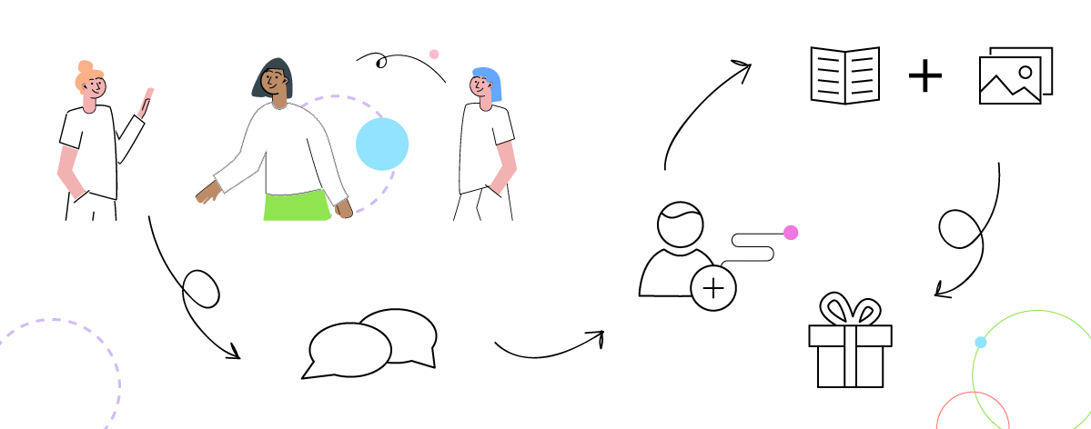
EIT POITIERS/ L’EXPERIENCE DE L’IA EN COLLECTIVITE
LES USAGES
VS
LE TECHNO SOLUTIONISME
/ Dénomination du pôle

Slide 5

EIT POITIERS/ L’EXPERIENCE DE L’IA EN COLLECTIVITE
UN NOUVEAU
CONTRAT SOCIAL
/ Dénomination du pôle

Slide 6
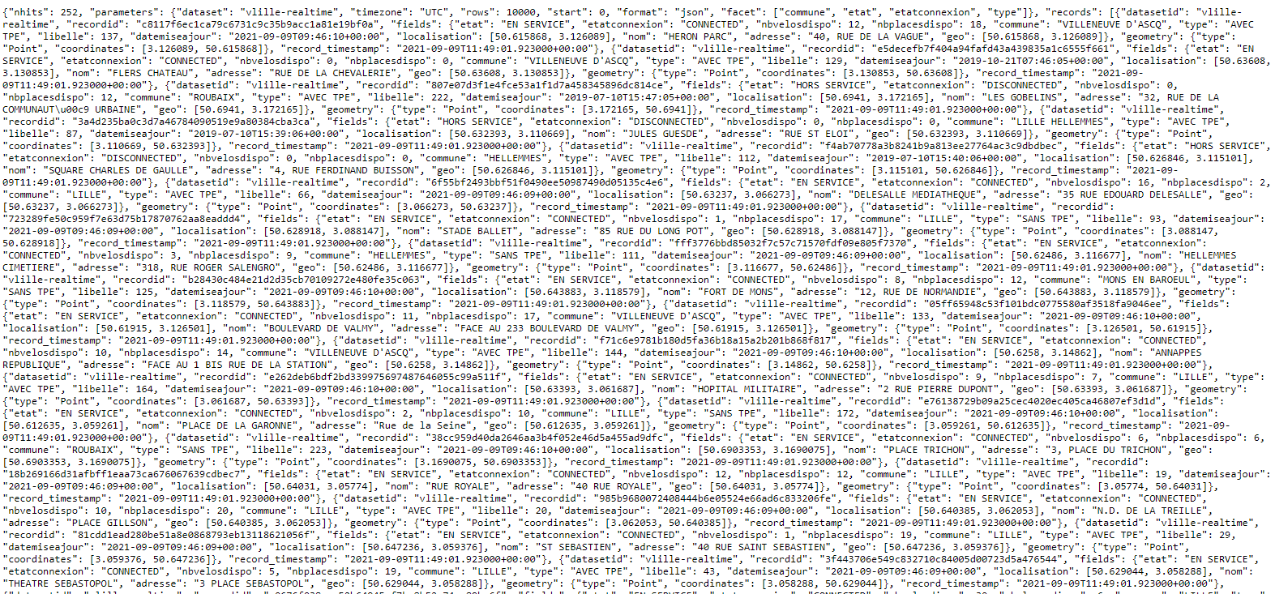
EIT POITIERS/ L’EXPERIENCE DE L’IA EN COLLECTIVITE
PAS D’IA SANS DATAS
/ Dénomination du pôle

Slide 7

EIT POITIERS/ L’EXPERIENCE DE L’IA EN COLLECTIVITE
AVANCER
EN MODE R&D
/ Dénomination du pôle

Slide 8


